Slide 1
Reunião Anual do Title I
Portuguese version
Uma Apresentação Colaborativa entre o
Departamento de Programas Federais e Estaduais e Escolas do Title I
Notes:
Presenter dialogue –
Welcome to [inset your school’s name] Title I Annual Meeting. Thank you for attending!

Slide 2
Objetivo da Reunião
A Lei Todo Aluno é Bem Sucedido (uma lei federal) exige que escolas Title I façam uma Reunião Anual do Title I para explicar e discutir os programas do Title I da escola, os direitos dos pais e outros requisitos da escola.
As famílias são incentivadas a fazer perguntas e dar sugestões para ajudar a melhorar o programa Title I da escola.
Notes:
Presenter dialogue –
According to federal guidelines, every Title I school must hold an informational Annual Meeting. The meeting allows parents and family members to better understand the importance of their role in their child’s education.
It also gives us an opportunity to ask for your input to help us improve our Title I program.
So what is Title I?

Slide 3
O Que é o Title I?
O Title I faz parte de uma lei federal que provê verbas para escolas selecionadas:
ajuda aos alunos nas suas necessidades educacionais e a alcançar suas metas,
oferece desenvolvimento profissional aos funcionários e
apoia a parceria entre a escola e os pais.
Notes:
Presenter dialogue –
Title I is part of the Every Student Succeeds Act (ESSA), first passed into law as the Elementary and Secondary Education Act in 1965 under President Johnson. The intent of this law was, and still is, to provide federal funds to support schools with high poverty rates to ensure that all children have the opportunity and resources to obtain a high-quality education. To this, Title I funds are used to support instruction, professional development of teachers, and family engagement programs.

Slide 4
Como uma escola se torna Title I?
How does a School Become Title I - Portuguese version
Elegibilidade para o Ano Letivo de 2024-2025
O Distrito Analisa os dados dos rendimentos (Almoço Gratuito e a Preço Reduzido (FRPL, sigla em inglês) Certificação Direta)
O Distrito estabelece limites com base nas leis federais e estaduais:
70% para escolas primárias, intermediárias e conjugadas;
67% para escolas secundárias.
The Department of Multicultural Education Portuguese Translation Team certifies that this is a true and faithful translation of the original document. (561) 434-8620 July 2023–SY23-1282.
Notes:
Presenter dialogue –
Palm Beach County is now a Community Eligibility Provision (CEP) district meaning all students receive free breakfast and lunch. School’s qualify for Title I funding based on the percentage of students that are direct certified by the State. The more students who are eligible, the more funding the school receives. Students must fall between the ages of 5 and 17 in order to be counted in the calculation.

Slide 5
O que isso significa para a nossa Escola?
Mais verbas para apoiar os alunos, professores e famílias!
Essas verbas vão além do que o Distrito fornece.
Verbas concentradas no ensino para os alunos, desenvolvimento profissional para nossos professores e atividades para fortalecer nossa parceria com as famílias.
Notes:
Presenter dialogue –
The Title I funds are in addition to what the District provides. The funds are used to supplement and create innovative programs at our school, including support for families. In fact, a set amount must be spent on Parent and Family Engagement. Parents and family members are important stakeholders and have the right to give input into how the school will spend the funds.

Slide 6
O que isso significa para a nossa Escola?
Direitos dos Pais e Famílias de serem informados e participarem
Reunião Anual do Title I
Comitês para Tomada de Decisões (Reunião para opinião das partes interesadas)
Direito de Participação dos Pais
Plano de Participação dos Pais e da Família*
Acordo entre a Escola e os Pais*
Direito de ser informado*
Enquetes
Notes:
Presenter dialogue –
* Share these will be discussed further in the presentation.
Parents also have the right to be part of other decision-making committees like SAC and PTA (PTSO) and to request regular meetings. We will be sharing more about parents’ rights and family engagement throughout the presentation.

Slide 7
Programa Title I em Todas as Escolas
Todos os alunos se beneficiam
Todos os professores se beneficiam
Todas as famílias se beneficiam
Title I
Notes:
Presenter dialogue –
It is important to know that the School District of Palm Beach County implements the Schoolwide Title I model. This means all students, teachers, parents and family members in a Title I school benefit from the funding and services regardless of which students made the school eligible. In a schoolwide program, all students, teachers and families benefit.

Slide 8
Nosso Plano para Toda Escola (SWP)
Resumo do Plano SWP da Escola
Avaliação Abrangente das Necessidades
Atividades para Atender as Necessidades
Plano de Participação dos Pais e da Família (PFEP)
Componentes Narrativos
Show off your Title I program!
Notes:
INFORMATION TO PREPARE IN ADVANCE - Customize this slide (or multiple slides – next 2 slides) Summarize your school’s SWP.
Be sure to include the data used to determine your plan (share your current Winter diagnostics assessment results and your FY24 expected outcomes).
Presenter Dialogue - Provide some details on the action steps and programs you will undertake in this school year.
Briefly touch on narrative components (main ideas).
Encourage parents to ask questions. Ask for their input. Ask specific questions to prompt discussion.
Be sure to note comments, questions, and suggestions for your Annual Meeting Minutes!

Slide 9
Foco do Title I
Para cumprir com a expectativa do nosso resultado, estamos empregando a verba do Title I deste ano nas seguintes áreas:
Ensino em Sala de Aula
Cargo(s) de Professores
Oportunidades de aprendizado prolongado
Tecnologia e materiais
Notes:
Customize this slide to detail what your school is doing with Title I funds this year to increase student achievement for all students.
Share details for each bulleted item.

Slide 10
Foco do Title I
Para cumprir com o nosso resultado esperado, estamos usando a verba do Title I deste ano nas seguintes áreas:
Participação dos Pais-Família
Treinamentos para Pais-Família
Como a escola aumentará a comunicação entre a escola e o lar?
Desenvolvimento Profissional
Notes:
Customize this slide to detail what your school is doing with Title I funds this year to increase student achievement for all students.
Share details for each bulleted item.

Slide 11
Participação dos Pais e da Família
As pesquisas mostram que quando os pais e os membros da família estão envolvidos, os alunos têm mais probabilidade de:
obter melhores notas
se sair melhor nos testes
frequentar a escola
se adaptar à mudanças
ter melhores habilidades sociais
passar de ano
se formar
continuar sua educação após da escola secundária
Notes:
Presenter dialogue –
Our Schoolwide Plan involves the entire school community, including families. Researchers have studied the benefits of family involvement in schools and have found that students are positively impacted when their families are involved in their education. Students…(read bullets).

Slide 12
Plano de Participação dos Pais e da Família
Abreviado para PFEP (sigla em inglês)
Descreve a maneira como envolvemos as famílias na educação dos alunos
Escrito com a contribuição das famílias e funcionários de nossa escola durante a Reunião com Opiniões das Partes Interessadas
Compartilhado durante o SAC para avaliar e revisar, conforme necessário
Resumos do PEEP enviados para a residência de todas as famílias
Notes:
Presenter dialogue –
We recognize the importance of partnering with families so students reap those benefits. Part of our Schoolwide Plan includes how we partner with families to help students succeed. In fact, we have an entire plan that outlines the steps we will take to strengthen our partnership with families. PFEP summaries are sent home in multiple languages.

Slide 13
Plano de Participação dos Pais e da Família
PFEP Mission Statement: Connections Education Center of the Palm Beaches is a progressive educational community that is dedicated to providing a safe, respectful, personalized learning environment for students with autism spectrum disorder. Our mission is to to foster the development of the necessary learning, social, and self-care skills in students on the autism spectrum using evidence-based practices and a family-centered approach. We value our families and recognize the important role they play as students’ first and best teachers, and we have a mission statement that is dedicated to our work with families. Fundamental to our mission is a commitment to the active involvement of a competent and caring staff, informed and engaged families, and a safe and orderly learning environment.
We work with parents, families and the community to increase student achievement through parent conferences, IEP meetings, parent trainings
We train teachers to work with families both in-house, District, and outside trainings
We support parents in helping their student(s) at home via trainings, IEP meetings, parent conferences
We share important information via School Cues (Student Information System), Text, email, Class Dojo, Home/School Communication Folders
Notes:
Presenter dialogue –
The plan describes how the school partners with the community, volunteers, and businesses to increase student achievement. It also outlines specific academic trainings designed for parents and family members to learn strategies they can use at home and help their children master specific foundational skills.
Share – PFEP Summary will be posted on the school website. Optional – navigate to the school’s website.

Slide 14
Treinamentos para Pais
De acordo com o Plano de Participação dos Pais e da Família, gostaríamos de convidá-los para participar dos nossos próximos treinamentos:
Training #1- Let's Work Together - Become an Active Member of our School Community
August 28, 2024 at 12:00pm (in-person and/or virtual)
Training #2 - Tackling Challenging Behaviors at Home
October, 2024
Training #3 – Literacy Night – February, 2025
Notes:
Customize this slide to detail what your school is doing with Title I funds this year to increase student achievement for all students.
Be sure to include learning outcomes for parents and share what they can expect to learn from attending these interactive trainings.
Optional = Ask parents to enter these dates in their phone/calendar as save the date.

Slide 15
Acordo entre a Escola e os Pais
Cada escola do Title I deve ter um Acordo entre a Escola e os Pais escrito pelos pais, membros da família e funcionários da escola.
O Acordo estabelece as responsabilidades dos alunos, pais, membros da família e funcionários da escola em empenharem-se para aumentar o desempenho do aluno.
Notes:
Presenter dialogue –
An important part of the Parent and Family Engagement Plan is our School-Parent Compact. The Compact is also developed jointly with parents, family members and staff and outlines the responsibilities each have to raising student achievement.

Slide 16
Acordo entre a Escola e os Pais
CENTRO ED EDUCAÇÃO CONEXÕES DE PALM BEACHES TÍTULO 2024-2025EuCOMPACTO ESCOLA-PAIS
Estimados Pais/Famílias,
Professores, funcionários, famílias e alunos do Connections concordam que este compacto descreve como partilharemos as responsabilidades dos nossos alunos para melhorar o desempenho dos alunos. O Pacto descreve como a escola e as famílias construirão e desenvolverão uma parceria para ajudar as crianças a ter sucesso num ambiente de aprendizagem eficaz e de apoio que permita aos alunos atingir os elevados padrões de desempenho
académico do Estado._
Os nossos objetivos acadêmicos:
.1 Para aumentar os níveis de leitura com base nas metas individuais do PEl, a nossa escola irá concentrar-se no desenvolvimento do vocabulário e na criação de ligações de texto nas séries K-8 para melhorar a compreensão da leitura.
Para aumentar os níveis de matemática com base nos objetivos individuais do PEl, a nossa escola irá concentrar-se em aumentar a fluência com factos de adição, subtração, multiplicação e divisão nas séries K8-_.
Como diretor, comprometo-me:
• Proporcionar um clima escolar seguro e ordenado, que seja propício à aprendizagem
Fornecer currículo e instrução de alta qualidade que permitam aos alunos cumprir elevados padrões Contratar os professores e funcionários mais capacitados para garantir o sucesso
• Incentivar odesenvolvimento do pessoal eestratégias baseadas me investigação para apoiar oPlano de Melhoria da
: Remuncardetormaf raefequentecomosatunseassuatamlassosreoprogressoindividualdosalunos.bem como sobre as oportunidades de serem parceiros significativos na aprendizagem
• Fornecer informações oportunas e adequadas sobre as atividades, reuniões e oportunidades
Como professor, comprometo-me:
• Criar e manter um ambiente académico atencioso, seguro e propicio à aprendizagem
• Para ajudar cada criança a atingir o seu potencial
Ser justo e consistente com todas as crianças
Para apoiar a aprendizagem do meu filho em casa, participando numa plataforma de aprendizagem online (se aplicável) Proporcionar, quando aplicável, atividades de trabalho de casa significativas e adequadas
Estabelecer, monitorizar e impor um nivel consistente de gestão da sala de aula
Manter linhas de comunicação abertas com o aluno e os pais/encarregados de educação
Utilizar uma variedade de estratégias de professores para atender às necessidades de todos os alunos
Notificar os pais/encarregados de educação caso surjam preocupações académicas e/ou sociais com os alunos
Apoiar a escola no desenvolvimento de comportamentos positivos e no respeito pela diversidade cultural
Fornecer às famílias estratégias/recursos específicos para apoiar aaprendizagem eocomportamento dos seus filhos em casa
Como pai/encarregado de educação, comprometo-me:
Garantir que o meu filho frequenta a escola regularmente, é pontual todos os dias, está preparado e vestido adequadamente
• Para monitorizar os trabalhos de casa/trabalhos de casa e notificar o professor se surgirem problemas com a realização Proporcionar um ambiente doméstico que incentive o meu filho a aprender, estudar e ler
Monitorizar o tempo que o meu filho vê televisão e garantir um sono adequado todas as noites
Comunicar com o professor e os terapeutas do meu filho com questões e preocupações e pedir ajuda quando necessário Apoiar o meu filho, os professores e o CECPB, oferecendo-se como voluntário e ajudando sempre que possível Participar em formações para pais preparadas pela escola e ajudar omeu filho com os estudos em casa
Como estudante, comprometo-me:
Para ri à escola pontualmente todos os dias, esteja preparado
Para completar quaisquer tarefas digitais atribuídas (quando aplicável) e trabalhos de casa
Seguir as regras da escola, mostrar respeito por todos e aceitar a responsabilidade pelas minhas escolhas Para cuidar de livros, material e materiais
Para ouvir e completar todas as tarefas
Ter orgulho na minha casa, escola e comunidade
Notes:
Share your school’s final Compact.
Share with parents:
the importance of the School-Parent Compact
how it was developed and
how it is going to be used to impact student achievement
the Compact will be revisited during ELEMENTARY parent-teacher conferences (as required by law)

Slide 17
Direito dos Pais de Serem Informados
As famílias têm o direito de perguntar:
sobre as qualificações profissionais dos professores do seu filho;
e
se um funcionário que não é professor está ensinando seu filho e se for o caso, quais suas qualificações profissionais.
Notes:
Presenter dialogue –
Title I schools must inform parents and family members of their rights. Parents and family members have the right to request information regarding their child’s teachers and paraprofessionals’ qualifications and their child’s academic level and growth on State assessments.

Slide 18
Direito dos Pais de Serem Informados
As famílias devem ser informadas:
se seu filho for ensinado por quatro semanas ou mais por um professor que não cumpre com os requisitos de certificação de ensino da série ou matéria sendo ensinada.
sobre o desempenho do seu filho nas avaliações estaduais, tais como FSA, EOCs e SSA.
Notes:
Presenter dialogue –
Parents must be notified if their child has been taught for four or more weeks by a teacher who is licensed to teach in the State of Florida, but does not hold a certificate to teach the grade or subject listed above.
Parents must also be notified if their child has been taught for four or more weeks by a substitute teacher who is approved by the District to substitute teach, but does not hold a Florida Department of Education teaching certificate for the grade level or subject listed above.
School must share with parents their child’s assessments results (FSA, EOC and SSA).

Slide 19
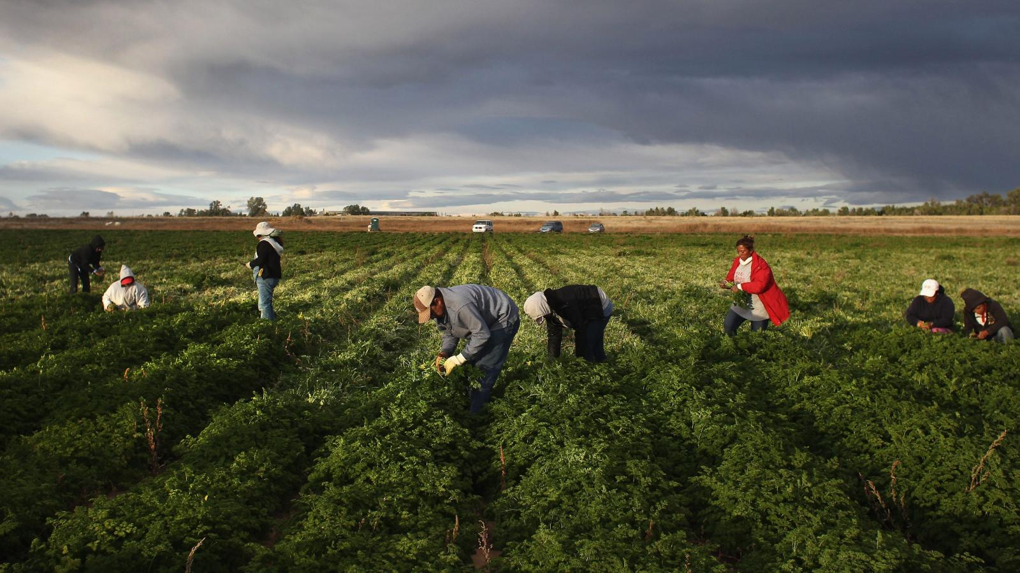
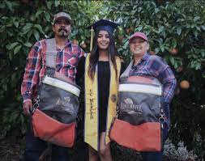
Migrant Education Program – Portuguese version
Programa de Educação para Migrantes
(MEP, sigla em inglês)
O OBJETIVO do MEP é ajudar todos os alunos migrantes a cumprir com os padrões acadêmicos desafiadores e se formar no ensino secundário (ou em um programa GED) com uma educação que os prepare para uma cidadania responsável, uma aprendizagem extra e um emprego produtivo.
Notes:
As famílias migrantes estão constantemente se mudando de um estado para outro, de um distrito para outro, em busca de trabalho agrícola. As crianças sofrem um atraso devido a essa elevada instabilidade. Essas crianças podem se qualificar para serviços fornecidos pelo Programa de Educação para Migrantes. O objetivo do MEP é...
Presenter dialogue –
​Migrant families are constantly moving from one state to another, from one district to another, in search of agricultural work. The children fall behind due to their high mobility. These children may be eligible for services provided by the Migrant Education Program. The goal of the MEP is to …
​

Slide 20
Programa de Educação de Migrante
Garante que as necessidades dos alunos migrantes sejam atendidas para ajudá-los a superar:
interrupção na educação
barreiras culturais e linguísticas
isolamento social
problemas de saúde
transição para a universidade ou trabalho após a escola secundária
Melhorar as oportunidades educacionais dos alunos migrantes ajudando-os a:
ter sucesso no programa regular da escola
atingir os padrões acadêmicos da série que está cursando
cumprir com o conteúdo acadêmico desafiador do Estado
se formar na escola secundária
Notes:
Presenter dialogue –
The program provides supplemental academic and social support to migrant students and their families.

Slide 21
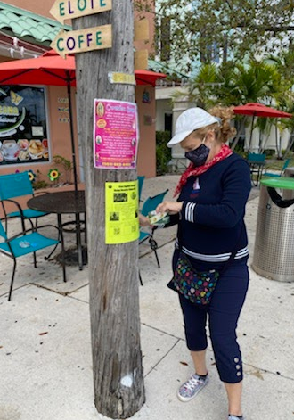
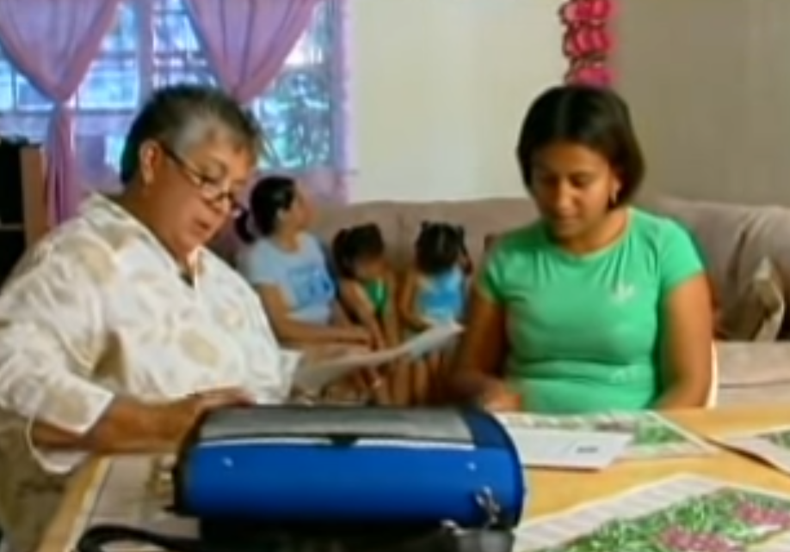
O primeiro passo é encontrar
todos os alunos migrantes
As entrevistas são realizadas pessoalmente por um Recrutador do MEP em treinamento, utilizando os requisitos de elegibilidade Federal e Estadual
Informações da Pessoa de Contato do Programa:
Jorge Echegaray
Gestor do Programa de Educação para Migrantes
Departamento de Educação Multicultural
Jorge.Echegaray@palmbeachschools.org
(561) 202-0356
Notes:
O programa oferece apoio acadêmico e social complementar aos alunos migrantes e suas famílias. No entanto, o pai/mãe ou responsável deve ser entrevistado para averiguar se eles se qualificam.
Os pais podem ligar para a escola para solicitar uma entrevista.
Presenter dialogue –
The program provides supplemental academic and social support to migrant students and their families. However, the
The Parent/Guardian must be interviewed to see if they qualify.
Parents may call the school to ask for an interview. ​

Slide 22
Alunos Desabrigados Todo Aluno tem o Direito à Educação
A Equipe do Programa de Educação para Desabrigados McKinney-Vento (MVP, sigla em inglês) pode ajudar as famílias que vivem:
em abrigo, motel, veículo ou acampamento;
na rua;
em prédios abandonados ou moradia precária;
em motéis/hotéis; ou
temporariamente com parentes ou amigos devido à dificuldades financeira
Notes:
Presenter dialogue –
In addition to the services that we provide to the migrant students, do you know that our District also provides support and services to students experiencing homelessness, including unaccompanied homeless youth? Unaccompanied homeless youth are homeless youth not in the physical custody of a parent or guardian.

Slide 23
Alunos Desabrigados
Toda escola tem uma Pessoa de Contato do McKinney-Vento, assim como um Gestor de Caso do Programa de Educação para Desabrigados McKinney-Vento (MVP) que trabalha junto as famílias para:
fornecer materiais escolares, uniformes, serviços complementares e refeições escolares gratuitas;
providenciar o transporte de ida e volta para a escola de origem;
encontrar apoio e recursos na comunidade;
decidir qual seria a melhor escola para a criança;
se comunicar com a escola;
e muito mais.
Notes:
Presenter dialogue –
Every effort is made to address the needs of students and families experiencing homelessness. Families can contact the school to find more information on the services the school and District provide.

Slide 24
Alunos em Situação de Desabrigados
Informação para Contato do MVP
Entre em contato com o Programa McKinney-Vento de Educação para Alunos Desabrigados (MVP, sigla em inglês) caso tenha alguma pergunta ou para preencher um Questionário sobre a Moradia do Aluno
(561) 350-0778
MVPhomeless@palmbeachschools.org
The Department of Multicultural Education Portuguese Translation Team certifies that this is a true and faithful translation of the original document. (561) 434-8620 August 2022–SY22-1265

Slide 25
Conclusão
Oportunidade para os pais fazerem perguntas, tecerem comentários e darem opiniões
Preencher avaliação
Agradecemos pela sua presença, participação e comentários.
Antecipamos um ano letivo de sucesso!
Notes:
Presenter dialogue –
Ask if there are any questions.
Ask participants to complete evaluation using the link posted to school website under Annual Meeting.
Thank participants for attending.

